Slide 1
الفصل الأول
الجبر: الأنماط العددية والدوال

Slide 2

1 – 6
تابع الجبر: الدوال

Slide 3
تدرب،
وحل المسائل

Slide 4
إرشادات للتمارين
انظر الأمثلة
1
2
3
للتمارين
6 – 7
8 – 11
12, 13

Slide 5
املأ الفراغات في الجدولين الآتيين بالأعداد المناسبة:
المخرجة (س - 4)
المدخلة (س)
6
0
4
4
8
7
11

Slide 6
املأ الفراغات في الجدولين الآتيين بالأعداد المناسبة:
المخرجة (س ÷3)
المدخلة (س)
7
0
0
1
3
3
9

Slide 7

أوجد قاعدة الدالة الممثلة في كل من الجداول الآتية:
س + 2
(س)
8
2
0
3
1
8
6

Slide 8
أوجد قاعدة الدالة الممثلة في كل من الجداول الآتية:
س - 5
(س)
9
2
7
4
9
10
15

Slide 9
أوجد قاعدة الدالة الممثلة في كل من الجداول الآتية:
5س
(س)
10
0
0
20
4
35
7

Slide 10
أوجد قاعدة الدالة الممثلة في كل من الجداول الآتية:
س ÷2
(س)
11
3
6
11
22
17
34

Slide 11
أعمار: إذا كان عمر رائد يزيد بمقدار 8 سنوات على عمر أخته, فعَرِّف متغيرًا، واكتب قاعدة الدالة التي تربط عمر رائد بعمر أخته.
12
أفترض أن ع يرمز إلي عمر الأخت.
فتكون قاعدة الدالة هي عمر رائد =ع + 8

Slide 12
طعام: قدمت فاطمة 30 قطعة من الكعك لضيوفها. عَرِّف متغيرًا، واكتب قاعدة الدالة التي تربط عدد الكعك لكل ضيفٍ بعدد الضيوف.
13
أفترض أن ض يرمز إلى عدد الضيوف.
فتكون قاعدة الدالة هي عدد الكعك المعطى لكل ضيفٍ = 30 ÷ ض

Slide 13
أوجد قاعدة الدالة الممثلة في كل من الجداول الآتية:
3س -4
س
14
2
2
5
3
قاعدة الدالة هي 3س - 4
8
4
11
5

Slide 14
أوجد قاعدة الدالة الممثلة في كل من الجداول الآتية:
6س +1
س
15
1
0
7
1
قاعدة الدالة هي 6س+ 1
13
2
19
3

Slide 15
أوجد قاعدة الدالة الممثلة في كل من الجداول الآتية:
5س -2
س
16
13
3
28
6
قاعدة الدالة هي 5س-2
43
9
58
12

Slide 16
في السؤالين 17، 18: عَرِّف متغيرًا واكتب قاعدة الدالة، ثم حل المسألة:

Slide 17
حشرات: إذا كان متوسط سرعة طيران النحل في أثناء جمعه الرحيق 11 كيلومترًا في الساعة الواحدة، فأوجد المسافة التي يستطيع أن يطيرها في ساعتين بهذا المعدل.
17
أفترض أن ن متغير يرمز إلى عدد الساعات، فتكون قاعدة الدالة هي
المسافة = 11ن = 22كلم.

Slide 18
نقود: تريد سحر أن تشتري 7 أقلام بسعر 6 ريالات لكل قلم. فإذا كان معها بطاقة خصم مقدارها 9 ريالات على إجمالي قيمة مشترياتها، فكم ستدفع ثمنًا للأقلام؟
18
أفترض أن س يرمز إلى عدد الأقلام، فتكون قاعدة الدالة هي إجمالي قيمة المشتريات = 6س – 9 = 6 × 7 – 9= 42 – 9 = 33 ريالاً.

Slide 19
حديقة حيوانات: تخطط عائلة لزيارة حديقة الحيوانات. فإذا كان سعر تذاكر الدخول كما هو موضح في الشكل المجاور، فاكتب قاعدة الدالة التي تمثل التكلفة الكلية لشراء س من تذاكر الكبار، وص من تذاكر الصغار.
ثم استعمل هذه القاعدة لحساب تكلفة دخول 8 من الكبار و3 من الصغار.
19

Slide 20
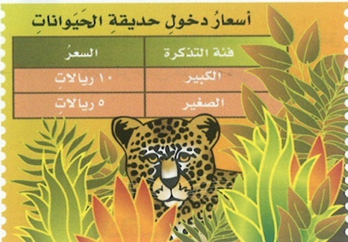
19

Slide 21
قاعدة الدالة هي: التكلفة الكلية 10س + 5ص
تكلفة دخول 8 من الكبار و3 من الصغار هي:
10 × 8 + 5 × 3 =80 + 15= 95 ريالًا.
19

Slide 22
مسائل
مهارات التفكير العليا:

Slide 23
20
اكتشف الخطأ: يريد كل من فيصل وسعود أن يجد قاعدة الدالة، حيث تقل قيمة كل مخرجة بمقدار 3 عن قيمة المدخلة. فأيهما كانت إجابته صحيحة؟ وضح إجابتك.

Slide 24
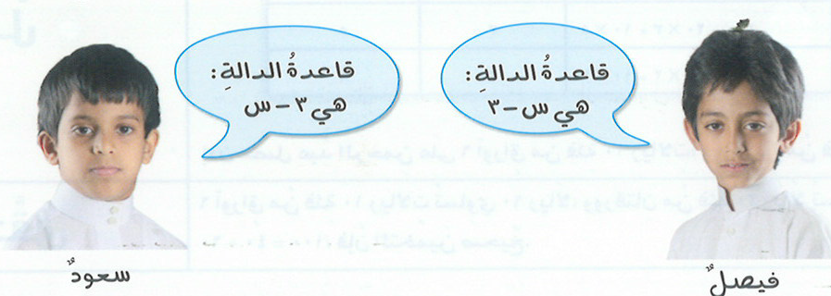
20
حل فيصل هو الصحيح حيث تبين قاعدته أن مقدار المخرجة يقل بمقدار 3 عن المدخلة،
وتمثلها العبارة س – 3.

Slide 25
21
تحدٍّ: انتشرت في بعض مراكز التسوق التجارية في المملكة العربية السعودية والتي يقدر عدد سكانها بحوالي 25 مليون نسمة، فكرة التبرع بما يتبقى من عملة نقدية معدنية من باقي ثمن المشتريات، لصالح جمعيات خيرية. فإذا تبرع كل شخص بما يعادل 10 ريالات سنويًّا, فكوِّنْ جدول الدالة، وبَيِّنْ مجموع النقود المُتَبَرَّعِ بها بعد: سنة واحدة، سنتين، ثلاث سنوات.

Slide 26
21
أفترض أن س يرمز إلى عدد السنوات فتكون قاعدة الدالة هي: مجموع النقود المتبرع بها = 25 مليونًا × 10 × س
= 250000000 س

Slide 27
المدخلة (س)
المخرجة 250 مليون س
1
250000000 ريال
500000000 ريال
2
3
7500000000 ريال

Slide 28
اكتب:
22
كيف يمكن أن تجد قاعدة الدالة إذا أعطيت جدول تلك الدالة؟
لإيجاد قاعدة الدالة، أدرس العلاقة بين كل مُدخَلَةٍ ومُخرَجَةٍ، ثم أحدد العملية التي أُجرِيَتْ على كلِّ مُدخَلَةٍ للوصول إلى المُخرَجَةِ.

Slide 29

تدريب على اختبار

Slide 30
23– أيُّ عبارة مما يأتي تمثل أفضل علاقة بين قيم ص وقيم س؟
6
5
4
3
2
1
س
15
13
11
9
7
5
ص
أ) 2س + 3
ب) س + 5
جـ) 3س – 2
د) 6 – س
✔
الإجابة: أ) 2س +3

Slide 31
24– يربح محل 5 ريالات عن كل قميص يبيعه، أي عبارة مما يأتي تمثل ربح بيع 25 قميصًا؟
أ) 5 + 25
ب) 5 × 25
جـ) 25 ÷ 5
د) 25 – 5
✔
الإجابة: ب) 5× 25

Slide 32
مراجعة تراكمية

Slide 33

إذا كانت: أ= 3، ب = 6، جـ = 10، فاحسب قيمة كل عبارة مما يأتي: (الدرس 1-5)
ب - أ
25
ب – أ = 6 – 3
= 3

Slide 34
إذا كانت: أ= 3، ب = 6، جـ = 10، فاحسب قيمة كل عبارة مما يأتي: (الدرس 1-5)
3جـ + أ
26
3ﺝ + أ = 3(10) + 3
= 30 + 3
= 33

Slide 35
إذا كانت: أ= 3، ب = 6، جـ = 10، فاحسب قيمة كل عبارة مما يأتي: (الدرس 1-5)
ب جـ + 12
27
ب ﺝ + 12 = 6 × 10 + 12
= 60 + 12
= 72

Slide 36


28– قرطاسية: إذا كان ثمن الدفتر الواحد 5 ريالات، وثمن المسطرة 3 ريالات، فاكتب عبارة تمثل ثمن 3 دفاتر ومسطرتين ثم حُلها. (الدرس 1-4)

Slide 37
ثمن 3 دفاتر ومسطرتين
3(5) + 2(3)
= 15 + 6 = 21 ريالًا

Slide 38
29– مساحة حديقة: لدى سلطان حديقة مساحتها ²5 م²، فما قيمة ²5؟ (الدرس 1-3)
مساحة الحديقة = ²5
=5×5 =25 م²

Slide 39
الاستعداد للدرس اللاحق

Slide 40

30– مهارة سابقة: يبين الجدول المجاور ما وفره 4 طلاب في أحد الشهور، كم يزيد ما وفره سعود وحمد على ما وفره فيصل؟ استعمل الخطوات الأربع لحل المسألة. (الدرس 1-1)

Slide 41
ما وفره عدد من الطلاب
المبلغ (بالريال)
الاسم
219
سعود
101
تركي
90
حمد
73
فيصل

Slide 42
افهم
ما معطيات المسألة؟
جدول يبين ما وفره 4 طلاب في أحد الشهور.
المطلوب: كم يزيد ما وفره سعود وحمد على ما وفره فيصل؟

Slide 43
أخطط
لإيجاد الفرق، أجمع ما وفره سعود وحمد وأطرح منه ما وفره فيصل.

Slide 44
أحل
مجموع ما وفره سعود وحمد
219 + 90 = 309 ريالات.
الفرق بين ما وفراه وما وفره سعود
309 – 73 = 236 ريالًا.

Slide 45
أتحقق
بما أن الفرق بين ما وفره (سعود وحمد) وما وفره فيصل 236 ريالًا + ما وفره فيصل 73 ريالًا = 309 ريالات وهو مجموع ما وفره (سعود وحمد) إذن، الإجابة صحيحة.

